Slide 1
ELECTRONICA II
RANGEL ALVARADO

Slide 2
Formato del Curso
Un modulo a la semana que consta de clase teórica y laboratorio
Clases presenciales
Aproximadamente una asignación semanales, todas individuales
Tareas
Laboratorios
Quizzes
Proyecto Final
O todas las anteriores

Slide 3
Reglas del Curso
Realizar los quizzes en la plataforma moodle
Se avisará cuando se realizará el quiz el día de clases. Sin embargo esto no significa que no deban revisar la plataforma Moodle siempre.
Quiz no realizado = 0
El quiz no se repite. Asegurese de enviar sus respuestas en la plataforma!
El quiz dura una semana, 8 horas desde su inicio
Entregar los proyectos el días de entrega
1 semana despues = 25% menos
2 semanas despues = sin derecho a nota
Copia de proyectos entre compañeros = 0
No acepto videos como entrega o imagenes
Debe al menos presentarse a entregar, firmar la hoja y luego puede retirarse

Slide 4
Reglas del Curso
SI ES ESTUDIANTE IFARHU, FAVOR ENTREGUE TODO ANTES DE QUE TERMINE EL CUATRIMESTRE, NO PONGO NOTA PROVISIONAL PARA “AYUDAR” A MANTENER SU BECA.
No es necesario venir a clase, sin embargo en la entrega debe estar al menos presente, luego puede retirarse
Los laboratorios constan de 100%
50% es completar lo estipulado en la guía
50% es su parte, que se detalla un reto al final de cada guía
El día de entrega de proyecto final es el ultimo día de clases
Debe venir al menos a entregar el Proyecto
Deben revisar todos ese dia sus notas, ese día se envían notas

Slide 5
Reglas del Curso
No hay medianas
No hay trabajos extra para mejora de nota
No se pueden pedir puntos adicionales al final de la materia
Puede realizar reclamos en cualquier momento si hay alguna tarea o asignación que considera hubo un error
Si observa que el reclamo debe ir más arriba, hable con el coordinador de Carrera
Al final de la materia si observa alguna anormalidad puede solicitor su reclamo de nota (ventanilla)

Slide 6
Reglas del Curso
No acepto excusas e inconvenientes
acepto soluciones
Si no consigue resolver un problema, ayudense entre uds o me puede consultar para guía no para resolverle el problema
Todos laboramos
Si se le dificulta la material retírela
Todos tenemos gastos
Si la material es muy cara retírela
Tiene derecho a “Sin Nota” en cualquier momento del curso si ud lo solicita
Si no cumple con nota de pase, será impuesto un SN
Si no entrega Proyecto final, será impuesto un SN
No presto componentes ni tarjetas, no soy una tienda
Deben conseguir todos sus insumos para los laboratorios desde el día 1.

Slide 7
Temario a Desarrollar
Presentar el temario de la Universidad
Preguntas
Cambios
Libros de Referencia
Teoría: Paul Horowitz, Winfield Hill - The Art of Electronics-Cambridge University Press
Práctica: Hanshaw, Tim; Real Analog, An Introduction to Electrical Circuits
Extras
Franco, Sergio; Design with operational amplifiers and analog integrated circuits. Second Edition. McGraw-Hill International
López Rodríguez, Victoriano; Teoría de circuitos y electrónica.

Slide 8
Objetivos
Proporcionar criterios de especificaciones y de diseño de los circuitos electrónicos analógicos.
Enumerar las funciones y aplicaciones de los AO.
Conocer los aspectos tecnológicos básicos del diseño de los AO.
Aplicar las técnicas básicas analíticas y de diseño de circuitos con AO y su utilización en circuitos electrónicos sencillos.
Diseñar bloques de circuitos con AO.

Slide 9
Proyecto Final – Representación de Un Sistema basado en el curso
USAR ARDUINO = -1000%
Puede usar tarjetas hijas de cualquier plataforma!
Manual de Uso, Formato Digital (corto) = 10%
Circuito Esquemático en Altium Designer = 15%
Simulación = 30%
Desarrollo Físico de Hardware = 35%
Diagrama de Bloques = 15%
Ecuaciones = 10%
Informe Final y defensa = 5%
Formato IEEE no más de 10 páginas = 2%
Defensa al grupo = 3%

Slide 10
Herramientas de Productividad
Administración de Proyecto
MS Project
Jira
Repositorio de Código
Github
Gitlab
Bitbucket
Comunicación
Slack
Telegram

Slide 11
Tarjetas propuestas para el Curso
No existe tarjeta de curso

Slide 12
Amplificador Operacional
Es el dispositivo más útil en diseño analógico
Usualmente utilizado en acondicionamiento de señales
También para realizar operaciones matemáticas y buffering
¿Qué es signal conditioning?
Ajuste de nivel: la señal es imperceptible
Salida de termocupla es amplificada
Reducción de Ruido: señal afectada por perturbación
En la Señal de radio se remueve el componente de voltaje no deseado
Manipulación de la señal: para transmitir información
Se trasnmite la señal senada de la termocupla al cambio de umbral

Slide 13
Amplificador Operacional
Los cursos anteriores se detallaba análisis de señal (bjts, diodos, etc)
El uso más común es para operaciones matemáticas
Adición, Sustracción, Diferenciación, Integración
Buffers son aisladores de secciones de un circuito eléctrico
Al alimentar un circuito 1 y un circuito 2 con la misma fuente puede traer factores no deseados
La potencia del circuito 2 puede ser mayor que la que puede suministrar la fuente
Podemos simplificar el problema utilizando operacionales
Op-Amps = Amplificador Operacional
Dispositivos activos, requieren polarizarse para realizar un trabajo
Son realizados por muchos transistores y resistores [No Nos Interesa este detalle interno]
Modelado como fuente de voltaje controlada

Slide 14
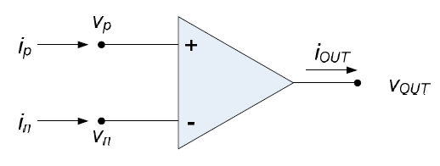
Amplificador Operacional
Amplificador Operacional
3 terminales ( y 2 de polarización)
2 entradas
1 salida
- = Terminal Inversora
+ = Terminal No Inversora
Vn corresponde a In del -, Vp e Ip corresponden a la terminal +
Vout e Iout corresponden a la salida
Todas las señales medidas sobre la referencia (GND)

Slide 15
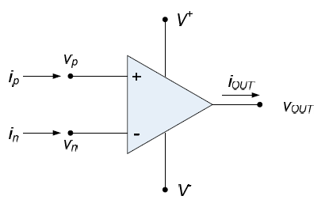
Amplificador Operacional
Modelo de Amplificador Operacional Ideal
In = Ip = 0. No fluye corriente por sus terminales de entrada
Vn = Vp. Los voltajes de entrada son iguales cuando suficiente feedback negativo es impuesto
Iout no necesariamente es 0
Como son activos con su propia fuente pueden dar corriente de salida 0
Son capaces de añadir potencia a una señal
El esquema completo del Op-Amp incluye las terminales
V+ y V-
Ambos voltajes son idénticos pero sentido opuesto

Slide 16
Amplificador Operacional
Modelo de Amplificador Operacional Ideal
Limitante de Voltaje de Salida
La salida de voltaje no puede ser mayor ni menor a su voltaje de polarización
V- < Vout < V+
Cualquier intento de superar estos voltajes saturará el voltaje de salida a lomencionado anteriormente
Limitante de Voltaje de Entrada
Vp y Vn son limitados por la fuente de voltaje V- y V+
Vp > V- y Vn < V+
Cualquier intento de manejar las entradas a un voltaje superior hará que el op amp no opere
Las limitantes anteriores se dan basadas en que todas las entrdas están al mismo nivel de referencia

Slide 17
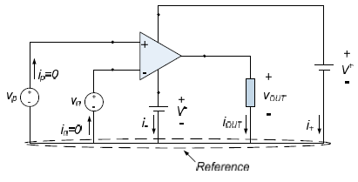
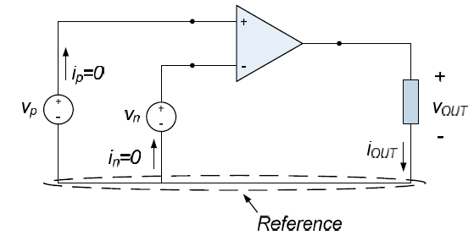
Amplificador Operacional
Todos los voltaje a la misma referencia
Según la ley de kirchoff
Ip + In = I- + Iout + I+ = 0
Normalmente se obvia las fuentes de polarización para su análisis, esto es:
Ip + In = Iout = 0
Se infiere que Iout = 0 [Esto no es cierto en la vida real]

Slide 18
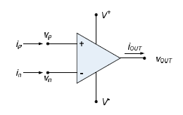
Amplificador Operacional - Resumen
Amplificador Operacional Completo
El amplificador ideal sigue las reglas:
No fluye corriente por sus terminales
In = Ip = 0
El voltaje en las terminales de entrada es el mismo
Vn = Vp
El voltaje de salida está limitado a sus valores negativos y positivos de alimentación
V- < Vout < V+
El voltaje de entrada está limitado por sus valores positivos y negativos de alimentación
V- < Vp, Vn > V+
No necesariamente Iout = 0
Tenemos todo a la misma referencia

Slide 19
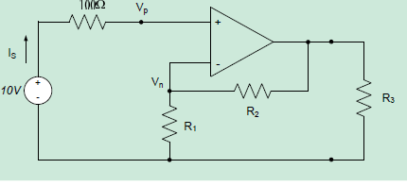
Amplificador Operacional
Ejercicio
Encontrar:
Is
Vp
Vn

Slide 20




Amplificador Operacional – Modelo 1
Opera como una amplificador diferencial con alta ganacia de entrada
La salida del amplificador es la diferencia de voltajes de entrada multiplicada por K
La relación es:
ΔVin = diferencia de voltajes de la terminal
K = alta ganancia (comercialmente mayor a 10^6)
Como estamos limitados por las fuentes de alimentación tenemos:
Por consiguiente:
Esto hace que el voltaje de entrada sea aprox. 0 pues K es largo. Δvin ≅ 0
Es cuando vp ≅ vn. Que es cierto cuando V- < vout < V+
≅

Slide 21
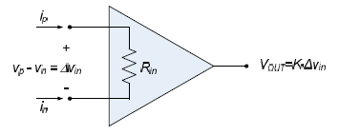
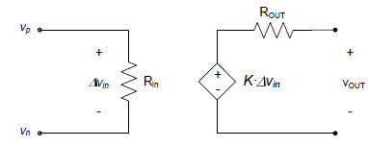
Amplificador Operacional – Modelo 2
Este modelo es el de alta resistencia de entrada
Vp – Vn = Rin * Ip
Ip = - In
Ip = -In = (Vp – Vn)/Rin
Según la teoría y que la resistencia de entrada del operacional es muy alta (muchos Megaohms), el voltaje de entrada es diminuto
Ip = - In ≈ 0
Los amplificadores tienen alta ganancia de entrada habitualmente, el modelo equivalente es:

Slide 22
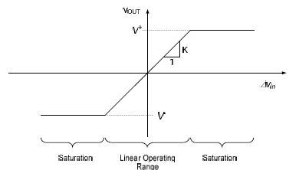
Amplificador Operacional – Modelo 2
Relación gráfica de las ecuaciones anteriores del Op-Amp
El voltaje de salida está definido por: V- < Vout < V+
K→ ∝. Debido a que vin = 0 y vp = vn
Rin→ ∝. Debido a que ip = -in = 0
Rout = 0

Slide 23
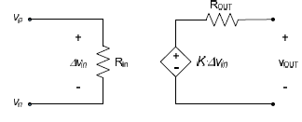
Amplificador Operacional - Resumen
Un circuito modelado del amplificador es
Para el amplificador operacioan ideal tenemos
K es infinito porque vin = 0 y vp = vn
Rin es infinito porque ip = -in = 0
Rout = 0. Idealmente puede proveer infinita potencia a la salida
V- < vout < V+

Slide 24
Amplificador Operacional
Un amplificador operacional tiene una ganancia de K = 10 000.
El voltaje de suministro es de V+ = 20V y V- = -10V
Determine el voltaje de salida si la diferencia de voltajes es (vp – vn):
1mV
2mV
4mV
-0.2mV
-2mV

Slide 25
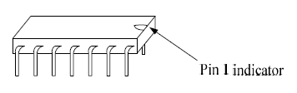
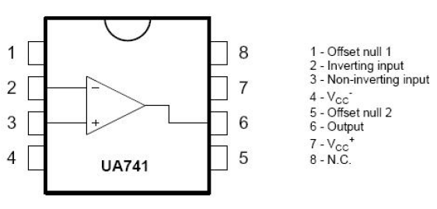
Amplificador Operacional – Disponibilidad Comercial
Generalmente implementados por DIPs
El más famoso = 741
DIP-8
La figura de la derecha es la vista superior
Orientación determinada por la muesca
El pin 1 a veces tiene un círculo
Pines inversor y no inversor, 1 y 2
Salida, pin 6
Vcc+ y Vcc- son dados en la figura en los pines 4 y 7, bebe ser menores a 15V
No usaremos los pines Offset Null 1 y 2, ni NC. Pines 1, 5 y 8
Offset null se utiliza para mejorar el desempeño del op amp

Slide 26
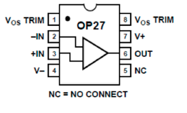
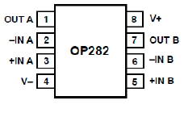
Amplificador Operacional – Disponibilidad Comercial
Usualmente tienen esta descripción pero se recomienda ver siempre la hoja de datos
Algunos integrados traen más de un operacional
Dual package (dos operacionales)
Quad package (4 operacionales)
La fuente del OP282 es la misma para los dos operacionales
VOS TRIM en el OP27 hacen la misma operación del offset null en el 741
Ejemplo OP27 Ejemplo OP282 NOTA: Siempre ver el datashet!

Slide 27
Amplificador Operacional – Disponibilidad Comercial
Ir a analog devices
Buscar el OP482
Comparar este OP482 con el UA741
Sin ver más allá de los nombres del pinout interprete para que es cada pin

Slide 28
Amplificador Operacional – Análisis de Amplificadores Operacionales
Pueden usarse como circuitos lineales o no lienales
Cuando son no lineales la salida es manejada por la fuente de poder
No cambia cuando la entrada cambia
La salida es saturada
Cuando son lineales la fuente es mantenida y la salida cambia a partir de la entrada
Todos los siguientes casos son lineales
Generalmente dan retroalimentación negativa
La salida y la entrada están interconectadas a la terminal inversora
La ganancia negativa hace que el circuito sea poco sensitivo a la ganancia del op-amp
Reduce la capacidad de saturación a la salida
Las deducciones se realizan por medio de análisis nodal

Slide 29
Amplificador Operacional – Análisis de Amplificadores Operacionales
Para el análisis asumimos:
Los voltajes en la entrada son iguales; las corrientes en la terminal de entrada son cero
Las terminales de entrada se tratan como dos nodos aparte al mismo potencial
Aplicamos la regla de kirchov de corriente en la terminal luego
No necesariamente productivo
Produce una ecuación más en la salida (introduce un elemento más desconocido)
El voltaje de salida está entre el rango de los voltajes de la fuente
De lo contrario no se comportará linealmente
Objetivo final: Determinar el voltaje de salida dado al rango de la fuente, que siempre está relacionado al voltaje de entrada

Slide 30
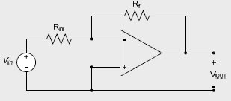
Amplificador Operacional – Análisis de Amplificadores Operacionales
Aplicar la regla del amplificador operacional
Aplicar regla de kirchoff a la entrada
Aplicar regla de kirchoff a los otros nodos (si es necesario)
Validar si el voltaje de salida está en el rango del amplificador especificado
Determinar Vout en función de Vin

Slide 31
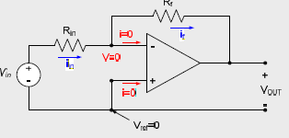


Amplificador Operacional – Análisis de Amplificadores Operacionales
Análisis
Este circuito se le conoce como amplificador inversor
La salida de voltaje es una versión escalada del voltaje de entrada [voltaje amplificado]
El cambio de signo del voltaje de entrada hace al amplificador “inversor”
La salida del op-amp debe estar entre los rangos de la fuente y es dependiende de Rf y Rin
Rf y Rin previenen la saturación

Slide 32


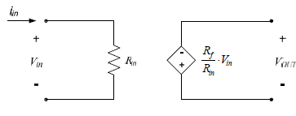
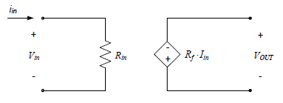
Amplificador Operacional – Análisis de Amplificadores Operacionales
También podemos representar el cto. anterior como una fuente dependiente de la entrada
La fuente proveniente de la entrada es
Estas dos ecuaciones satisfacen el modelo del amplificador definido anteriormente, en este modelo tenemos una fuente de voltaje dependiente de voltaje (VCVS)

Slide 33

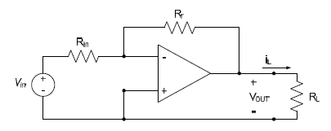
Amplificador Operacional – Análisis de Amplificadores Operacionales
Del cto anterior no fluye corriente a la salida (a nivel ideal)
Pareciera que la corriente se pierde a la salida del cto. [cto. abierto]
Si aplicamos una resistencia entre Vout+ y Vout- llamada RL
La corriente de salida no depende de la carga
Nuestro op-amp ideal arrastrará corriente de la fuente de entrada hacia la carga
Idealmente sin limitaciones sin embargo en la realidad tiene las limitaciones del datasheet

Slide 34
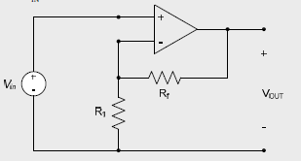
Amplificador Operacional – Análisis de Amplificadores Operacionales
Determinar Vout como función de Vin para el circuito

Slide 35
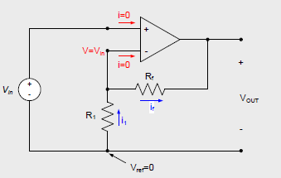


Amplificador Operacional – Análisis de Amplificadores Operacionales
Respuesta
La salida de voltaje es amplificada
Se le conoce como amplificador no inversor
La salida de voltaje está entre los voltaje de fuente
El voltaje de salida depende de Rf y R1

Slide 36
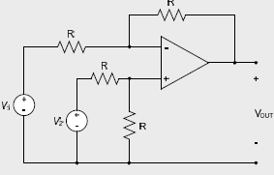
Amplificador Operacional – Análisis de Amplificadores Operacionales
Determinar Vout en funciónde V1 y V2 para el siguiente circuito

Slide 37
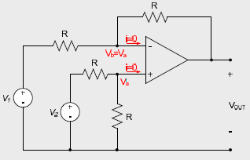



Amplificador Operacional – Análisis de Amplificadores Operacionales
Respuesta
Voltaje en el nodo Va es el divisior
Aplicando la regla de nodos
El circuito superior hace una sustracción de los voltajes de entrada
Los nodos son tratados como terminales independientes (son iguales los voltajes)
Aplicamos Kirchoff para obtener el resultado

Slide 38
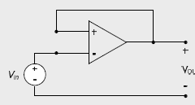
Amplificador Operacional – Análisis de Amplificadores Operacionales
Determine el voltaje de salida para el siguiente amplificador

Slide 39

Amplificador Operacional – Análisis de Amplificadores Operacionales
Respuesta
Seguidor de voltaje
Sigue al voltaje de entrada
Como la resistencia de entrada es infinita no consume corriente
La fuente no provee potencia a la salida
La potencia proviene de la fuente del op-amp
Usado como aislador de potencia para proteger un circuito de otro

Slide 40
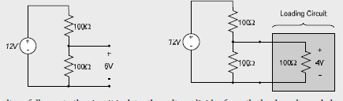
Amplificador Operacional – Análisis de Amplificadores Operacionales
¿Porqué es bueno un seguidor? Considere el siguiente ejemplo
Imagine el siguiente circuito, sin carga daría 6V [izq]
Ahora conecte una carga y observará que el voltaje decae [der]

Slide 41
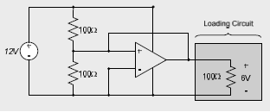
Amplificador Operacional – Análisis de Amplificadores Operacionales
Ahora compare el circuto anterior con este

Slide 42
Amplificador Operacional – Análisis de Amplificadores Operacionales
Resumen
Los análisis de amplificadores operacionales lineales consisten en lo siguiente:
Asumir la diferencia de voltaje a través de las terminales de entrada es 0
Ausmir las corrientes en las terminales de entrada es 0
Aplicar ley de kirchoff a las terminales de entrada
Aplicar ley de kirchoff a las terminales de salida
Verificar que el voltaje de salida se mantiene en un rango específico por las fuentes del op-amp
Estudiamos los siguientes op-amps
Inversor
No inversor
Adición
Diferenciación
Seguidor

Slide 43
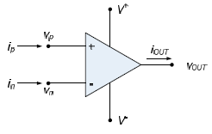
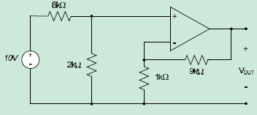
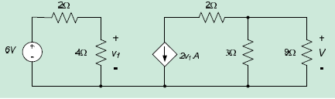
Amplificador Operacional – Análisis de Amplificadores Operacionales
Represente el siguiente circuito como:
Una fuente controlada por voltaje
Una fuente controlada por corriente
Encuente el voltaje de salida para los circuitos

Slide 44
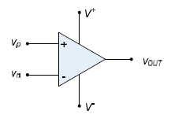

Amplificador Operacional – Comparadores
Generalmente se incorporan en circuotos donde la retroaliementación de voltaje de salida se da por medio de las entradas
De alguna manera se conecta la salida con la entrada
Para estabilidad, se conecta la salida con la terminal inversora
Si no se conecta a la terminal inversora puede no tener resultados esperados
Los comparadores son operacionales con retroalimentación.
La operación del comparador es como sigue:
Si vp > vn, la salida sigue a V+
Si vn > vp, la salida sigue a V-
Generalmente se comparan con los latchs, los latch responden a la polaridad de terminales

Slide 45
Amplificador Operacional – Comparadores
Resumen
A diferencia de los operacionales, los comparadores operan sin feedback
Un comparador opera por medio de la diferencia de potencial a través de las terminales de entrada dada por

Slide 46
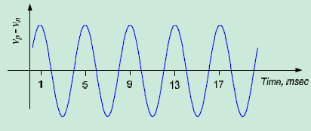
Amplificador Operacional – Comparadores
La señal diferencial a la entrada del comparador es dada por el siguiente gráfico
Determine vout

Slide 47
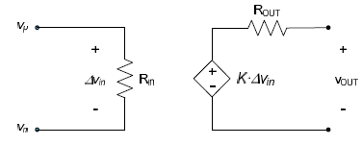
Amplificador Operacional–Efectos no ideales
Determinamos que el opamp tiene:
alta resistencia de entrada
baja resistencia de salida
Alta ganancia de entrada
Tambien las conclusiones fueron
El voltaje de salida está limitado por las fuentes: V- < vout < V+
K→∝, Δvin = 0 y vp = vn
Rin→∝, ip = -in = 0, no toma energía de su voltaje de entrada
Rout = 0. no hay limitante de corriente de salida (o potencia) solo la provista por el op-amp
Los amplificadores operacionales reales tienen:
una ganancia finita K (10^6 a 10^7)
Resistencia finita (en el orden de unos Megaohms a 100tos de Megaohms)
Se discutirán estos parámetros no ideales

Slide 48
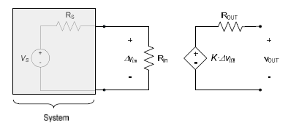

Amplificador Operacional–Efectos no ideales
Efecto de resistencia de entrada
Como la resistencia de entrada es alta no provee mucha potencia al circuito del op-amp
Empleado en amplificadores de instrumetación y amplificadores de audio
Los sistemas de instrumentación tienen salida limitada modeladas por alta resistencia de salida
Las termocuplas proveen baja señal y muy poca potencia de salida
Modeladas como fuente de voltaje con un rango bajo de alta resistencia de salida
La situación se describe debajo

Slide 49
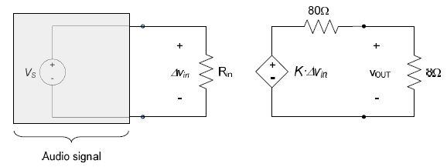

Amplificador Operacional–Efectos no ideales
Efecto de resistencia de salida
Normalmente la resistencia de salida limita la potencia a suministrar
Las bocinas de audio tienen resistencia de 8 ohms
El siguiente ejemplo muestra como se da la relación a un op-amp con 80 ohms de resist.
Como se observa si la entrada es pequeña no tendrá efecto en amplificación
Depende de la ganancia del op-amp también

Slide 50

Amplificador Operacional–Efectos no ideales
Efecto de ganancia finita:
Asumamos que la ganancia K = 10 000 y los voltajes de entrada son V = ±10V
El efecto de la ganancia nos demuestra que el sistema debe ser de:
-1mV ≤ Δvin ≥ 1mV
Para la mayoría de las aplicaciones y para nosotros 1mV es casi 0, sin embargo
Estos voltajes no son 0 para la mayoría de las aplicaciones.

Slide 51
Amplificador Operacional–Efectos no ideales
Resumen
Efecto de resistencia finita de entrada
La corriente en las terminales de entrada no necesariamente son 0
Por consiguiente si consumirá algo de corriente (y potencia) a su entrada
El op-amp siempre es función de la resistencia de salida del circuito conectado
Efecto de resistencia finita de salida
La potencia de salida amplificada es finita
En la realidad, no será capaz de proveer toda la corriente demandada si es mal diseñado
Primeramente depende de la resistencia de carga
Efecto de ganancia finita
Depende de la diferencia de potencial en las entradas y estas no son idénticas a 0

Slide 52
FINAL DÍA 1

Slide 53
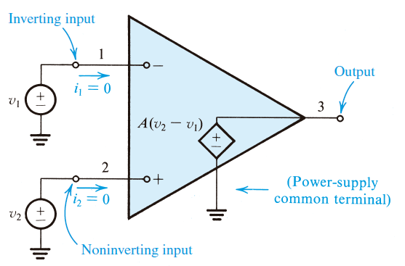
Amplificador Operacional
Pregunta.
¿Cuántos pines necesita un op amp para operar (en el mundo real)?
¿4 op-amps están en un encapsulado DIP, de cuantos pines debe ser?

Slide 54
Amplificador Operacional
Respuesta
¿Cuántos pines necesita un op amp para operar (en el mundo real)?
5
¿4 op-amps están en un encapsulado DIP, de cuantos pines debe ser?
(2 entradas diferenciales + 1 salida)*(4 op amp) + (2 de alimentación) = 14

Slide 55
Amplificador Operacional
Recordando, el amplificador operacional ideal tiene:
Impedancia de Entrada Infinita
Impedancia de Salida 0
Ganancia de Modo común 0 ó rechazo de modo común 0
Ganancia infinita de lazo abierto A
Ancho de banda infinito

Slide 56



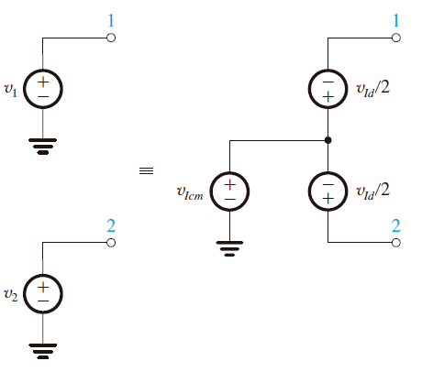

Amplificador Operacional
Diferencial y Modo Común
La entrada diferencial es
El modo común de la señal es el promedio
Podemos expresar v1 y v2 en función de su modo común
La representación gráfica de lo anterior es como sigue

Slide 57
Amplificador Operacional
Diferencial y Modo Común
Considere un amplficador operacional con las siguientes características
A = 10^3
Se miden las señales de las dos terminales y se desea tener el resultado de
la tercera terminal (salida)
También se desea calcular la diferencia y modo común de las señales del op-amp
v2 = 0, v3 = 2V
v2 = 5V, v3 = -10V
v1 = 1.002V, v2 = 0.998V
v1 = -3.6V, v3 = -3.6V

Slide 58
Amplificador Operacional
Respuestas
v1 = -2mV, vid = 2V, vicm = -1mV
v1 = +5.01V, vid = −10 mV, vIcm =5.005V
v3 = −4V, vid = −4 mV, vicm = 1V
v2 =−3.6036V, vId = −3.6 mV, vIcm = −3.6 V

Slide 59
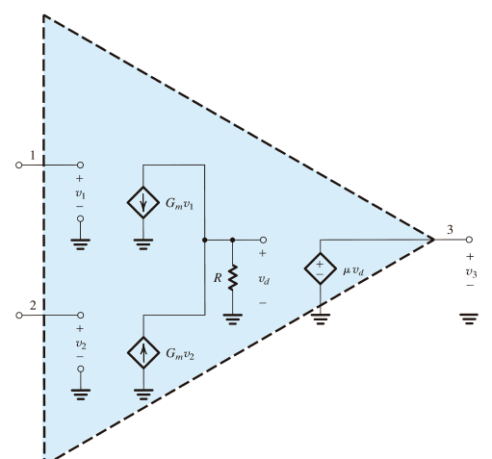
Amplificador Operacional
El circuito de op-amp puede ser representado como
Exprese v3 en función de v1 y v2
Encuentre la ganancia de lazo abierto A
Al final reemplace
Gm = 10mA/V
R = 10k
μ = 100

Slide 60
Amplificador Operacional
Respuesta
v3 = μ vd
Id + Gm v1 = Gm v2
vd/R + Gm v1 = Gm v2
vd = GmR(v2 – v1)
v3 = μGmR(v2 – v1)

Slide 61
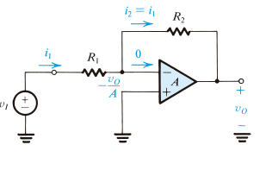

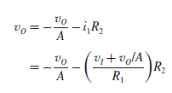


Amplificador Operacional
La ganancia del op-amp ideal inversor de lazo cerrado es –R2/R1
Pero los efectos de la ganancia de lazo abierto se muestran a continuación
Del siguiente operacional se tiene la salida abierta
Podemos calcular el voltaje en el punto v1
A(v2 – v1) = vo
v1 = -vo/A
Calculamos con leyes de kirchoff los datos restantes
Notar si A tiende a inf.
-R2/R1
Concluimos a lazo cerrado

Slide 62

Amplificador Operacional
Considere la configuración inversora con R1 = 1k y R2 = 100k. La ganancia ideal es Av = -100
Parte 1
Encuentre las ganancias a lazo cerrado de A = 10^3, 10^4, 10^5
En cada caso determine el porcentaje de error Gideal vs Greal
Determine el voltaje v1 cuando vi = 0.1
Parte 2
Si la ganancia a lazo abierto cambia de 100 000 a 50 000, cual es el porcentaje de cambio en la magnitud de lazo cerrado de Av

Slide 63
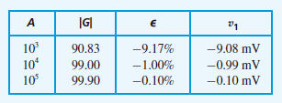
Amplificador Operacional
Respuesta
1
2
G = -99.899 @ 100 000
G = -99.798 @ 50 000
Se redujo a 0.1V @ -0.1%

Slide 64

Amplificador Operacional
Resistencias de Entrada y Salida
Para el amplificador ideal la resistencia de entrada es
Para que esto ocurre Rin debe ser mayor que R1
Pero si -R2/R1 es de alta ganancia, R1 debe ser menor
No podemos seleccionar R1 en Megaohms pues R2 sería impráctico de conseguir
La solución a este problema se ve mejor en un ejemplo:
Diseñe un circuito de op-amp inversor con ganancia 100 y resistencia de entrada de 1Mohm

Slide 65
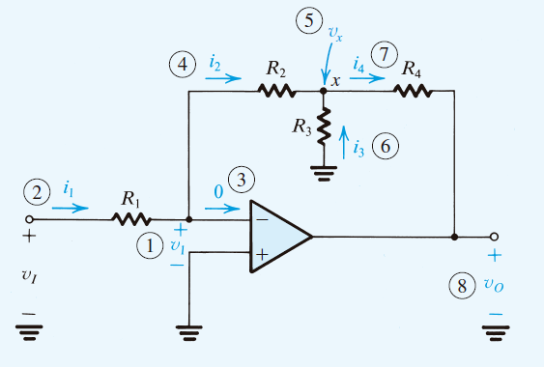







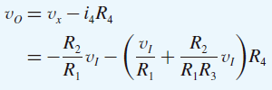

Amplificador Operacional
Podemos conseguir el voltaje y la corriente (1) y (2)
La corriente en (4)
El voltaje en (5) en el nodo x
Tenemos entonces en (6) i3
Por kirchoff (7)
Y simplificando tenemos

Slide 66
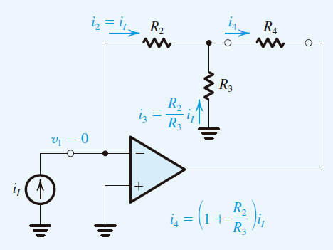
Amplificador Operacional
Empezamos a diseñar
G = -100, R1 = 1MΩ
Con arriba de 1M puede que sea difícil, nuestra limitante es 1M
Asumamos R2 = 1MΩ
Sigamos asumiendo R4 = 1M Ω
Tenemos entonces R3 = 10.2k, que es casi comercial a 10k
En conclusión podemos tener alta ganancia sin tener…
… altos valores de resistencia de feedback
R2 y R3 están en paralelo (vin = 0)
i3 e i4 están en un factor de k y k + 1

Slide 67
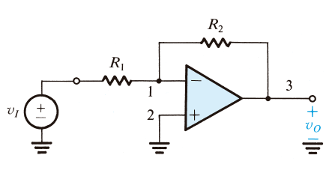
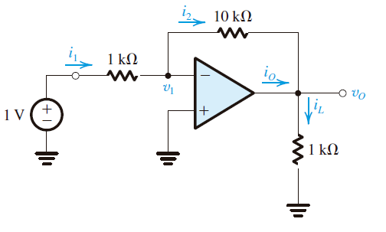
Amplificador Operacional
Diseñe un amplificador operacional
G = -10, Rin = 100k
Para el siguiente circuito determine los valores de v1, i1, i2,vo, iL, e io
También determine las ganancias de voltaje, corriente (il/i1) y potencia (p0/p1)

Slide 68
Amplificador Operacional
Respuestas
R1 = 100M
R2 = 1M
0 V; 1 mA; 1 mA; −10 V; −10 mA; −11 mA;
−10 V/V (20 dB), −10 A/A (20 dB); 100 W/W (20 dB)

Slide 69
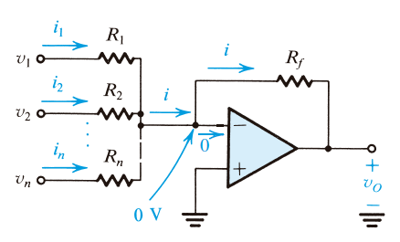
Amplificador Operacional
Amplificador Sumador Ponderado
Se le dice así porque es una ponderación de los voltajes de entrada
La suma total de corrientes es la de salida

Slide 70
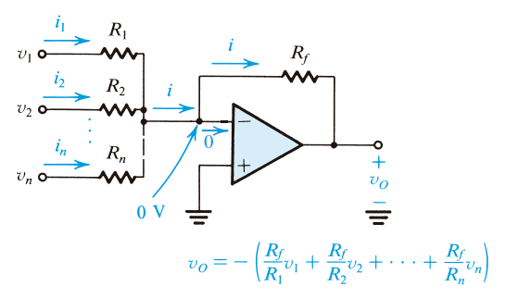


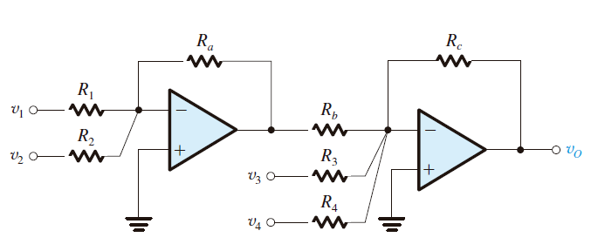

Amplificador Operacional
Amplificador Sumador Ponderado
Cuando queremo sumar con signos opuestos

Slide 71
Amplificador Operacional
Diseñar un sumador ponderado donde:
vo = -(v1 + 5 v2).
Escoger Rf para que el máximo voltaje de salida sea 10V
Y la corriente no exceda 1mA
Diseñe un sumador ponderado con
vo = 2v1 + v2 – 4v3 y las mismas restricciones superiores

Slide 72
Amplificador Operacional
Respuestas [Tiene más de 1 posibilidad]
R1 = 10k, R2 = 2 k, y Rf = 10 k
R1= 5 k, R2 = 10 k, Ra = 10 k, Rb = 10 k, R3 = 2.5 k, Rc = 10 k

Slide 73
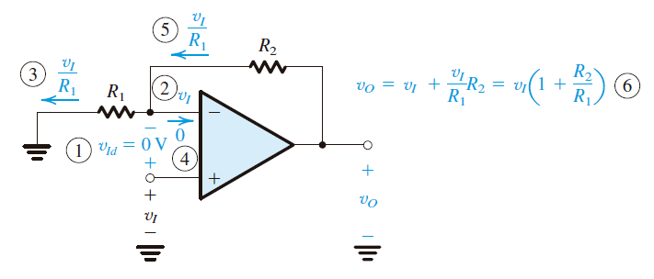



Amplificador Operacional
Repasando un poco el amplificador inversor
Ganancia de lazo abierto
Concluimos
Y su porcentaje de error

Slide 74

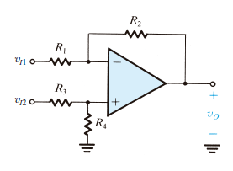




Amplificador Operacional
Más sobre el amplificador de diferencia
Lo podemos reducir en una señal de modo comun y otra diferencial
Recordar que idealmente se rechaza el modo común, en la realidad persiste.
La eficiencia se mide pr el modo de rechazo de modo común es
Veamos a detalle un amplificador de dif…
… más completo
Por el principio de superposición
Para que esto ocurra:
R1 = R3, R4 = R2

Slide 75






Amplificador Operacional
Más sobre el amplificador de diferencia
Ahora consideremos que solo hay una señal de modo común
La corriente i1 se puede calcular
El voltaje de salida es
Sustituyendo i2 = i1…
… el voltaje de salida sería
La ganancia de modo común
Si diseñamos con resistencia del mismo valor
R3 = R1, R4 = R2

Slide 76




Amplificador Operacional
Más sobre el amplificador de diferencia
Para CMRR el amplificador tiene que tener alta impedancia de entrada
Para conseguir Rid, se asume como comentamos R3 = R1, R2 = R4
Realizamos una malla gracias a la corto virtual
Finalmente tenemos la entrada diferencial

Slide 77



Amplificador Operacional
Considere el amplificador diferencial
R1 = R3 = 2K, R2 = R4 = 200k
Encuentre Ad
Encuentre el valor de la entrada diferencial Rid y la resistencia Ro
Si los resistores son de 1% de tolerancia use esta ecuanción y calcule Acm y CMRR
Encuentre los valores de resistencia para una ganancia de 10 y Rid = 20k

Slide 78


Amplificador Operacional
Considere el amplificador diferencial
R1 = R3 = 2K, R2 = R4 = 200k
Encuentre Ad
Encuentre el valor de la entrada diferencial Rid y la resistencia Ro
Si los resistores son de 1% de tolerancia calcule la peor ganancia Acm y CMRR
Encuentre los valores de resistencia para una ganancia de 10 y Rid = 20k

Slide 79
Amplificador Operacional
Considere el amplificador diferencial
R1 = R3 = 2K, R2 = R4 = 200k
Ad = 100V/V
Rid = 4K, Ro = 0
Acm = 0.04 V/V, CMRR = 67 db
Encuentre los valores de resistencia para una ganancia de 10 y Rid = 20k
R1 = 1k, R2 = 10k
R1 = R3, R2 = R4

Slide 80


Op-Amp De Instrumentación
Para resolver el problema de impedancias del amplificador diferencial
podríamos utilizar buffers de voltaje en la entrada
Con el amplificador de instrumentación podemos proporcionar tanto alta resistencia de entrada como buffering de la señal
La primera etapa ofrece no inversión y la segunda una amplificación adicional

Slide 81



Op-Amp De Instrumentación
Podemos resumir el amplificador de instrumentación en la siguiente figura
A pesar que el circuito tiene amplia impedancia de entrada y alta ganancia tiene sus contras

Slide 82
Op-Amp De Instrumentación
Podemos resumir el amplificador de instrumentación en la siguiente figura
El voltaje de modo común es amplificado en las primeras etapas, lo cual se nota en A1 y A3. Aún cuando el op amp no se satura, este se verá afectada su CMRR
Los amplificadores de entrada tienen que estar perfectamente matchados, sino aparecerá una señal en sus salidas y será amplificada por el cto. de amplificador de salida.
Ad debe ser variada simultáneamente, los dos resistores llamados R1

Slide 83




Op-Amp De Instrumentación
El problema se resuelve quitando el lado común de R1
Si alguna de las resistencias R2 fuese diferente tendríamos

Slide 84
Op-Amp De Instrumentación
Diseñe un amplificador de instrumentación:
Rango Ad = 2 @ 1000 con un Pot. De 100k
Consejo:
Diseñe la primera etapa con la ganancia máxima
La segunda etapa con solo ganancia 1
Tome R1 como = R1a + Rpot.

Slide 85
Op-Amp De Instrumentación
Diseñe un amplificador de instrumentación:
Resp:
R1 = 200.4
R2 = 100.2k

Slide 86


Op-Amp De Integración y Diferenciación
Los circuitos anteriores eran puramente resistivos y por consiguiente independientes de la frecuencia
La configuración del amplificador inversor con impedancias se dictamina como sigue:
Recuerde que la transformada de Laplace elimina el dominio del tiempo
Recuerde también que ΔV = I*t/C, o sea que el voltaje varia linealmente con el tiempo

Slide 87

Op-Amp De Integración
Derive la ecuación del siguiente op-amp
Diseñe un ciercuito para obtener:
Una ganacia DC de 40dB, a 3-db de frecuencia de 1kHz y una Rin de 1k.

Slide 88




Op-Amp De Integración
Deriver la ecuación del siguiente op-amp
Frecuencia a 3db
40db = 20 Log|Av|; Av = 100
R2 = 100k
R1 = 1k. Porque Rin = 1k
C = 1.59nF

Slide 89
Op-Amp De Integración
Deriver la ecuación del siguiente op-amp
Frecuencia a 3db
40db = 20 Log|Av|; Av = 100
R2 = 100k
R1 = 1k. Porque Rin = 1k
C = 1.59nF

Slide 90







Op-Amp De Integración
Analizando un poco más el amplificador inversor en el tiempo
El voltaje del capacitor es a un valor inicial y su integral en el tiempo
El voltaje de salida es ->
Al final esto esta dado por
Que sale de reemplazar i1 por vi/R
Se puede tener que y s = wj con magnitud y

Slide 91



Op-Amp De Integración
Tomando nota analizando lo anterior:
Decrementa a -6db por octava o a -20db por década
Se intersecta a 0db cuando |Vo/Vi | = 1
El integrador se comporta como:
un filtro paso bajo
Frecuencia de corte de 0
Observar que a w=0 Av es infinita
Es decir opera en lazo abierto

Slide 92


Op-Amp De Integración
Tomando nota analizando lo anterior:
Decrementa a -6db por octava o a -20db por década
Se intersecta a 0db cuando |Vo/Vi | = 1
El integrador se comporta como:
un filtro paso bajo
Frecuencia de corte de 0
Observar que a w=0 Av es infinita
Es decir opera en lazo abierto
Para mejorar su salida se agrega un resistor

Slide 93

Op-Amp De Integración
Para un amplificador de Millner con señal
1V @ 1ms de ancho de pulso
R = 10k, C = 10nF
1Mohm de Shunt resistor
El op amp se satura a ±13V
¿Cómo será su respuesta?

Slide 94






Op-Amp De Integración
Para un amplificador de Millner
Podemos calcular también su carga/descarga
Tau = Rf*C

Slide 95







Op-Amp De Diferenciación
Si se intercambia el capacitor de posición se tiene un integrador
El voltaje de salida es:
Su función de transferencia
Que cuando s = wj
La magnitud es:
La fase es:

Slide 96

Imperfecciones DC de Op-Amps
Aún cuando el circuito de Op-Amp ideal es suficiente para diseño debemos tener en cuenta las características reales de los elementos
Como están expuestos a alta ganancia de DC tienen los problemas comunes de DC como el voltaje de offset en DC
p.e. al conectar ambas entradas a GND la salida no es 0
Si tiene alta ganancia entonces estará a nivel de saturación (+VCC o –VCC)
Se debe aplicar un voltaje de entrada de offset (Vos) de igual magnitud y polaridad opuesta
El datasheet del op-amp especifica el Vos en μV/°C

Slide 97

Imperfecciones DC de Op-Amps
Utilizando el modelo del op-amp que se muestra si este tiene las siguientes característica
Vo = v3
Av = 10^4 V/V
V+ = 10V V- = -10V
Vos = 5mV

Slide 98



Imperfecciones DC de Op-Amps
El modelo de un amplificador inversor con las entradas a tierra e imperfección de offset se muestra como sigue:
La salida puede ser de alta magnitud, p.e. si es de 5mV a una ganancia de 1000 puede tener voltajes de salida de +5V o -5V en vez de 0V.
La señal será superpuesta a este DC y es difícil decir si este offset proviene de Vos o la señal.
Para eliminar este efecto se puede tener desacoplado en DC

Slide 99

Imperfecciones DC de Op-Amps
El modelo de un amplificador inversor con las entradas a tierra e imperfección de offset se muestra como sigue:
La salida puede ser de alta magnitud, p.e. si es de 5mV a una ganancia de 1000 puede tener voltajes de salida de +5V o -5V en vez de 0V.
La señal será superpuesta a este DC y es difícil decir si este offset proviene de Vos o la señal.
Para eliminar este efecto se puede tener acoplado capacit.

Slide 100










Imperfecciones DC de Op-Amps
Polarización de Entradas y Offset de Corriente son el segundo problema de los opamps
Estas dos corrientes provienen de las dos terminales
Corriente de Entrada de Polarización
Corriente de Offset
Valores típicos son de 100nA y 10nA
El voltaje de salida está representado

Slide 101


Imperfecciones DC de Op-Amps
Un mejor acople para eliminar estos efectos se hace a continuación

Slide 102



Imperfecciones DC de Op-Amps
Efecto de Vos e Ios
Para ver el efecto de Vos cortocircuitamos a GND
Sin embargo esta solución tiene problema de saturación
Observe que en el circuto siguiente Vo tiene el problema que siempre llega a saturarse

Slide 103
FINAL DÍA 2

Slide 104




Efectos de Ganancia de Lazo Abierto Finita y Ancho de Banda en el desempeño del circuito
La ganancia del amplificador es finita
Decrece con la frecuencia
Debajo podemos ver una curva característica de frecuencia del UA741
Estable debajo de 10Hz
Decrece a 20db/década
Usualmente el opamp tiene una…
… capacitancia interna (LPF en STC)
A0 = ganancia
wb = 2π x 10 rad/s
Si w >>> wb se puede aproximar

Slide 105






Efectos de Ganancia de Lazo Abierto Finita y Ancho de Banda en el desempeño del circuito
Al final esta ecuación queda donde que es la ganancia a 0 dB
La ganancia de banda unitaria esta dada por
Note que como quedamos anteriormente para w >>> wb
fb es el producto de ganancia de banda
La magnitud de ganancia es
A estos modelos se les conoce como modelos…
… de un polo
Este polo dominante controla el sistema

Slide 106
Efectos de Ganancia de Lazo Abierto Finita y Ancho de Banda en el desempeño del circuito
Un opamp compensado internamente tiene una ganancia de lazo abierto de 106db y una ganancia unitaria de ancho de banda de 3MHz. Encontrar
fb
Ganancia de lazo abierto en dB si fb es
300 Hz
3kHz
12kHz
60kHz

Slide 107
Efectos de Ganancia de Lazo Abierto Finita y Ancho de Banda en el desempeño del circuito
Un opamp compensado internamente tiene una ganancia de lazo abierto de 106db y una ganancia unitaria de ancho de banda de 3MHz. Encontrar
fb
Ganancia de lazo abierto en dB si fb es
300 Hz
3kHz
12kHz
60kHz
fb = 15 Hz
80dB
60dB
48dB
34dB

Slide 108





Respuesta en Frecuencia de Amplificadores de Lazo Cerrado
Analizaremos los efectos del opamp de lazo cerrado del inversor
Para el caso de este amplifcador si sustituimos por
Tenemos
Y para A0 >>> (1 + R2/R1)
Que es la misma forma de un filtro paso bajo con STC (1 constante de tiempo)
La frecuencia a 3dB es

Slide 109



Respuesta en Frecuencia de Amplificadores de Lazo Cerrado
Analizaremos los efectos del opamp de lazo cerrado del no inversor
Para el caso de este amplifcador si sustituimos por
Tenemos que para A0 >>> ( 1 + R2/R1) nos queda
Y la frecuencia a 3dB es la misma
Considere un op-amp con ft = 1MHz. Encuentre la frecuencia a 3dB del amplificador de lazo cerrado con ganancia nominal de 1000, 100, 10, 1, -1, -10, -100, -1000. Dibuje la gráfica para frecuencias de 10 y -10

Slide 110



Respuesta en Frecuencia de Amplificadores de Lazo Cerrado
Considere un op-amp con ft = 1MHz. Encuentre la frecuencia a 3dB del amplificador de lazo cerrado con ganancia nominal de 1000, 100, 10, 1, -1, -10, -100, -1000. Dibuje la gráfica para frecuencias de 10 y -10

Slide 111
Respuesta en Frecuencia de Amplificadores de Lazo Cerrado
Un opamp compensado internamente tiene una ganancia de DC de lazo abierto de 10^6 V/V y una ganancia de lazo abierto de 40dB a 10kHz.
Estimar la frecuencia a 3dB
La frecuencia de ganancia unitaria
El producto de ganancia de ancho de banda
Un op-amp tiene 106dB de ganancia dc y un solo polo a ft = 2MHz que se utiliza para diseñar un amplfiicador no inversor con una ganancia nominal de 1000. Encuentre la frecuencia a 3dB de lazo cerrado

Slide 112
Respuesta en Frecuencia de Amplificadores de Lazo Cerrado
Un opamp compensado internamente tiene una ganancia de DC de lazo abierto de 10^6 V/V y una ganancia de lazo abierto de 40dB a 10kHz.
Estimar la frecuencia a 3dB
La frecuencia de ganancia unitaria
El producto de ganancia de ancho de banda
1Hz, 1MHz, 1MHz, 60dB
Un op-amp tiene 106dB de ganancia dc y un solo polo a ft = 2MHz que se utiliza para diseñar un amplfiicador no inversor con una ganancia nominal de 1000. Encuentre la frecuencia a 3dB de lazo cerrado
20dB

Slide 113
Operación de Op-Amps a larga señal
Voltaje de Saturación de Salida
Se saturan aproximadamente a +1V o -1V del voltaje de de alimentación
Si tenemos un opamp con estas condiciones y una señal se debe mantener dentro de este rango para no perderla
Límite del voltaje de salida
El UA741 tiene una corriente de diseño de salida máxima de +/-20mA, no más
Incluye la corriente en el circuito de feedback y la resistencia de carga
Se saturará al nivel de corriente máximo del op-amp aunque se requiera más.

Slide 114
Operación de Op-Amps a larga señal
Considere el amplificador operacional no inversor de ganancia 10V/VL. Se suministra una forma de onda seno en la entrada y la salida tiene un resistor de carga RL. Los voltajes de saturación del opamp son 13V y la corriente de salida de 20mA.
Especifique la señal para
Vp = 1, RL = 1k
Vp = 1.5, RL = 1k
Si RL = 1k cual es el máximo valor de Vp para una onda no distorsionada seno de entrada
Si Vp = 1 cual es el menor valor de RL permitido

Slide 115

Operación de Op-Amps a larga señal
Considere el amplificador operacional no inversor de ganancia 10V/VL. Se suministra una forma de onda seno en la entrada y la salida tiene un resistor de carga RL. Los voltajes de saturación del opamp son 13V y la corriente de salida de 20mA.
Especifique la señal para
Vp = 1, RL = 1k
Vp = 1.5, RL = 1k
Si RL = 1k cual es el máximo valor de Vp para una onda no distorsionada seno de entrada
Vp = 1.3V
Si Vp = 1 cual es el menor valor de RL permitido
RL = 526 Ohm

Slide 116







Slew Rate
Velocidad de Subida
El cambio máximo de velocidad de subida de un opamp está definido por
En las hojas de datos aparece por V/μs
Quiere decir que si la entrada cambia más rápido que este valor, la salida no podrá cambiar tan rápido
La función de transferencia para este casi se da si R2 = 0 y R1 = inf
Y sigue la regla y voltaje de salida

Slide 117
Slew Rate
Un opamp seguidor tiene un SR de 1V/us y una ganancia unitaria de ancho de banda ft de 1MHz. Encuentre
El voltaje de entrada máximo al que puede somenterse y logre una rampa exponencial
Para este voltaje cual es el 10% y 90% de tiempo de subida de la onda de salida
Si hay una onda de entrada escalon aplicada a 10 veces más encuentre el 10% y 90% de tiempo de subida

Slide 118
Slew Rate
Un opamp seguidor tiene un SR de 1V/us y una ganancia unitaria de ancho de banda ft de 1MHz. Encuentre
El voltaje de entrada máximo al que puede somenterse y logre una rampa exponencial
Para este voltaje cual es el 10% y 90% de tiempo de subida de la onda de salida
Si hay una onda de entrada escalon aplicada a 10 veces más encuentre el 10% y 90% de tiempo de subida
0.16V
0.35 us
1.27 us

Slide 119






Ancho de Banda de Potencia Máxima
Ancho de banda de potencia máxima
El slew rate puede causar distorsiones y ondas sinusoidales
Considere la siguiente onda
El cambio de entrada de esta onda será
Este cambio se vuelve máximo a cruce cero
La onda será distorsionada y no puede mantener el cambio
En el datasheet se encuentra como Fm
Full power bandwidth
Es la frecuencia con el cual el op-amp empieza a ver desviaciones y distorsiones

Slide 120
Ancho de Banda de Potencia Máxima
Si un opamp tiene un voltaje de salida de 10V y un slew rate de 1V/us
¿Cuál es el ancho de banda de potencia máxima?
Si la señal de entrada es f = 5fm cual es el máximo posible de amplitud que puede tener la entrada sin tener distorsión a la salida.

Slide 121
Ancho de Banda de Potencia Máxima
Si un opamp tiene un voltaje de salida de 10V y un slew rate de 1V/us
¿Cuál es el ancho de banda de potencia máxima?
Si la señal de entrada es f = 5fm cual es el máximo posible de amplitud que puede tener la entrada sin tener distorsión a la salida.
15.9kHz
2V

Slide 122
FINAL DÍA 3

Slide 123

Respuesta en Frecuencia – Lazo Abierto
Tienen por defecto un polo dominante y su perfil es controlado por un solo polo
De la figura inferior se puede observar un circuito de dos etapas donde la Req y la Ceq depende de estos componentes
A bajas frecuencias vo = -Req io1 * 1 * -a2 = gm1 * Req * a2 * (vp – vn)
Asumiendo gm1 = 189uA/V, Req = 1.95M y a2 = 544V/V, la ganancia es a0 = 200mV/V
A altas frecuencias Ceq empieza a notarse.
La ganancia empieza a decaer y Zeq = Req = 1/(2* π*Req*Ceq)
fb = 5Hz para un op amp 741 = -10π siendo Ceq = 1/(2πReq) = 16.3nF
Como esta capacitancia es grande se juega con el efecto miller y se incrementa Ceq con la ganancia de la segunda etapa Cc = (1+a2) = (1 + 544)30pF = 16.3nF

Slide 124




Respuesta en Frecuencia – Lazo Abierto
Recap. Polo dominante de Req y Ceq en lazo abierto
Existen otros polos generados por los BJTs internos pero el polo dominante siempre es a baja frecuencia (5Hz aprox 741)
Ignoramos los polos y tenemos aproximadamente la ganacia como:
a0 = ganancia de lazo abierto, fb = frecuencia a -3db
Magnitud y fase de
Al graficar en escala logarítmica se obtiene la siguiente gráfica
A notar, cuando f = ft de la ecuación anterior se llama ganancia unitaria o frecuencia de transición y A = 0 db.

Slide 125

Respuesta en Frecuencia – Lazo Abierto
ft = a0*fb. Siendo ft >> fb.
El 741 tiene ft = 200k *5 = 1MHz, recuerde la gráfica inferior tenemos entonces cambios en fase de:
Fuera de la zona de fb (f >> fb) se comportará como integrador y su GBW o GBP o ganancia de ancho de banda de producto es GBP = ft
También a este op amp se le conoce como de GBP constante
Incrementar o decrementar en la región integradora |a| nos dará resultados de variación sobre fb
UA741, f = 100Hz tiene una |a| = f1/f = 1M/100 = 10k V/V
UA741, f = 1kHz tiene una |a| = f1/f = 1M/1k = 1k V/V
UA741, f = 10kHz tiene una |a| = f1/f = 1M/10k = 100 V/V, etc.

Slide 126


Respuesta en Frecuencia – Lazo Abierto
La mayoría de los op amps comerciales tienen respuestas entre GBW de 0.5MHz a 20MHz
También existen op amps de muy alta frecuencia, ejm. Amplificadores de corriente.
Como notamos a alta frecuencia tienen problemas. Vo ≅ 1 x ZCcIo1 = 1/(2πfCc)gm1(Vp-Vn)
El diseño a estos valores para 741
ft = 19.6uA/(8π*0.026*30*10^-12)
ft = 1MHz

Slide 127




Respuesta en Frecuencia – Representación Gráfica Ganancia T
La ganancia T viene representada como T = a*β = a/(1/β)
T >> 1 para f >> fx
fx = frecuencia de cruce

Slide 128

Respuesta en Frecuencia – Modelo de Polo Dominante

Slide 129



Respuesta en Frecuencia – Respuesta a Lazo Cerrado
La ganancia T es dependiende de la frecuencia ideal. Para el caso de puramente resistencias de feedback esta es:
En las figuras superiores se ve la ganancia, magnitud de error y error de fase

Slide 130




Respuesta en Frecuencia – Respuesta a Lazo Cerrado – Amplificador no inversor
Para un amplificador no inversor la respuesta de lazo cerrado es:
a0 es la ganancia de lazo abierto. Si a0 >> (1 + R2/R1) tenemos
T >> 1, A = Aideal = 1 + R2/R1
A fx, T = 1; ∠ T = ∠(a-β) = -90 – 0 = -90
A = A ideal/(1 + j) = A/sqrt(2) ∠-45 siendo esta fB
A altas frecuencias T << 1 A = Aideal*T = a
La retroalimentación engativa tiene ventajas

Slide 131

Respuesta en Frecuencia – Respuesta a Lazo Cerrado – Amplificador no inversor
Ejemplo. El UA741 en no inversor tiene R1 = 2k, R2 = 18k. Encontrar el margen de error de 1% (b) 5° de error de fase de ancho de banda

Slide 132

Respuesta en Frecuencia – Consecuencias de la ganancia de ancho de banda
Dicho antes GBP = A0fB = ft
El UA741 tiene A0 a 1k V/V y fB = ft/A0 = 10^6/10^3 = 1kHz
Reduciendo A0 a 100V/V incrementa el ancho de banda a 1MHz (fB = ft)
Es decir que jugando con la magnitud de la ganancia incrementa la frecuencia
Ejm: Diseñar un opamp para diseñar a 60dB, construir su gráfico de bode y el ancho de banda actual
A0 = 10^3 V/V = 60dB
fB = 1kHz pero se necesita Fb > 20kHz
Se necesita mas op amps en cascada (A1 x A2)
A1 = A2 = sqrt(10^3) = 31.62V/V = 30dB
fB1 = fB2 = 10^6/31.62 = 31.62kHz

Slide 133


Respuesta en Frecuencia – Consecuencias de la ganancia de ancho de banda
Ejm: Diseñar un opamp para diseñar a 60dB, construir su gráfico de bode y el ancho de banda actual
A1 = A2 = sqrt(10^3) = 31.62V/V = 30dB
fB1 = fB2 = 10^6/31.62 = 31.62kHz
A0 ahora es A1*A2 = 1000 y A = 10^3/sqrt(2)
fB = 20.35kHz

Slide 134




Respuesta en Frecuencia – Amplificador Inversor
De un razonamiento similar también obtenemos las ganancias y frecuencias
Beta es el factor de realimentación
Como
La gráfica se verá reducida en escala
La ganancia del amplificador en GBP es para el no inversor de GBP = ft (R1 = inf, R2 = 0)
Para el inversor (R1 = R2) GBP = 0.5ft

Slide 135


Respuesta en Frecuencia – Impedancias de Entrada y Salida
Las impedancias son inductivas para la entrada (Zd) y capacitivas para la salida (Zo)
Si las entradas se ubican en configuración de modo común la impedancia de entrada la podemos llamar en esta caso Zd = 2Zc
Llamadas en los datasheets rd, rc, ro
Para amplificadores com BJT rc >> rd y de magnitud en Megaohms
Para FETs son del orden de los 100GOhms o superior
Otros especifican Cc como la capacitancia diferencial a modo común
El AD705 tiene rc = 300Gohms pero a 1kHz ZCc = -80Mohms
Y tenemos también la impedancia Z(open) = F(Z(closed))

Slide 136



Respuesta en Frecuencia – Impedancias de Entrada y Salida
Impedancias de Shunt
Si se observa existen tanto un polo y un cero a s = -2πfB
Nuevamente podemos ver la ventaja de bajas frecuencias y realimentación negativa donde T es largo.
A altas frecuencias la inductiva tiende a ser abierta
ro = Rp
A bajas frecuencias sería como tener un corto
Resumen

Slide 137
Respuesta en Frecuencia – Impedancias de Entrada y Salida
Ejemplo. Siendo R1 = R2 = 1K y el amplificador un UA741 calcule los efectos de impedancia de salida a baja y alta frecuencia
fB = f1/a0 = 10Hz y Fb = βft = 100kHz
Rp = 100 ohms
Rs = 100/(1 + 10^4) = 10mOhms, Leq = 100/2π10^5 = 159uH

Slide 138


Respuesta en Frecuencia – Impedancias de Entrada y Salida
La impedancia de entrada viene dada por la ecuación
Donde Ri = R/(1 + a0).
Leq = R/2πft. Para cuando T >> 1.
Cuando la frecuencia incrementa la impedancia se deteriora debido al incremento de las señal inversora con la frecuencia
Por ser meramente inductivos, terminarlos con capacitores los vuelve inestables (resuenan)

Slide 139



Respuesta en Frecuencia – Impedancias de Entrada y Salida
Ejemplo. Estimar A(jf), Zi(jf) y Zo(jf) para un convertidor de I-V con R = 100k, R1 = 2k, R2 = 18k y siendo el operacional un UA741.
rd >> R
Ro << R2
B = R1/(R1 + R2) = 0.1 V/V
A0 = -(1 + R2/R1)R = -1V/uA, A0*B = 20k, Fb = Bft = 100kHz
Ri = [R + (R1||R2)]/(1 + A0B) = 5 ohms, R0 = r0/(1 + a0B) = 3.75mohms

Slide 140





Respuesta en Frecuencia – Respuesta Transitoria
Ahora examinaremos el dominio de la frecuencia y su respuesta en el transiente.
Respuesta a escalon de entrada para un seguidor de voltaje (aplica para otros casos)
Tiempo de subida
Tenemos una señal de ancho de banda con polo s = -2πft
Tiempo de subida = 10% a 90% de la señal
El UA741 posee τ = 1/(2π10^6) = 159 ns -> tR = 350ns

Slide 141


Respuesta en Frecuencia – Respuesta Transitoria
Slew Rate Limiting
Es el cambio de el voltaje de salida bajo la constante de tiempo
Si se incremente el voltaje pico la salida se verá afectada por el slew rate del 10% al 90%.
En la realdiad la salida se satura y se vuelve lenta. En vez de un exponencial se ve una rampa.
SR = 0.5 v/us para el 741c y SR = 0.7 V/uS para el 741E.
En el modo de inversor el voltaje es idéntico para el positivo como el negativo (semiciclos)
Para el no inversor existen capacitancias parasíticas y viene dado por

Slide 142


Respuesta en Frecuencia – Respuesta Transitoria
Ejemplo: Para Ia = 19.6uA y una Cc (capacitancia de compensación) 30 pF. El 741 tiene un SR = 0.633 v/uS. Encontrar vo(t) para un escalon de -0.5V
A0 = -4V/V
B = 0.2 V/V
Tau = 1/(2PIf) = 1/(2pi*0.2*10^6) = 0.796ns
Vo = SR * Tau = 0.504V
Vo(inf) = A0*Vin = -4(-0.5) = 2V
vo(t) = 2 – 0.504 = 1.496V
vI(t) = -0.5u(t) V. Vo <= 1.496V
Vo(t) = SR * t = 0.633*10^6. f1 = 1.496/0.633*10^6 = 2.36uS
Vo(t) = vo(inf) + (vo(t1) – v(inf))*exp(-(t-t1)/tau) = 2 – 9,81 e(-t/796)

Slide 143

Respuesta en Frecuencia – Respuesta Transitoria
Ancho de banda a plena potencia
El efecto del SR distorsiona la salida en cualquier momento que se requiera exceder las capacidades del op amp
Si no existe el SR, el vlotaje es Vo = Vom sin(2πft). La tasa de cambio es
Si operamos a altas frecuencias entonces Vom debemos mantenerlo bajo para que no ocurran distorciones.
Vom <= SR/2πft aprox 80mV
Vom > Vom(crit) si no queremos distorsión
f <= SR/2πVom
FPB es la frecuencia máxima a la cual la salida no presenta distorsión y no sufre saturacion

Slide 144
Respuesta en Frecuencia – Respuesta Transitoria
Ejemplo un 741 tiene alimetacion de 15V en ambas partes y es configurado como no inversor a ganancia de 10V/V.
Si la amplitud de entrada es 0.5V cual es la máxima frecuencia antes de distorsion
Si f = 10kHz cual es el máximo valor de entrada al que no se distorsiona la salida
Si Vin = 40mV cuales el valor de operación de la frecuencia
Si f = 2kHz cual es el valor de amplitud máxima
Vom = A*Vin = 10*0.5 = 5V; fmax = SR/2πVom = 0.5*10^6/2π5 = 16kHz
Vom(max) = SR/2πf = 0.5*10^6/2π10^4 = 7.96V; Vim(max) = Vom(max)/A = 7.96/10 = 0.796V
Mantener f <= 0.5*10^6/(2π10*40*10^3) = 200kHz. Notar que Fb = FT/a0 = 10^6/10 < 100kHz
Vom(max) = 0.5*10^6/(2π2*10^3) = 39.8V. Es mayor al voltaje de saturación que es alrededor de los 15-2V = 13V. Así que Vin <= Vsat/A = 13/10 = 1.3V

Slide 145


Respuesta en Frecuencia – Respuesta Transitoria
Tiempo de Ajuste (Ts)
Tr y SR nos dicen que tan rapid cambia la salida en función de la entrada a pequeña señal
Ts define el tiempo de respuesta a cuando la entrada se mantiene.
Generalmente de 0.1 a 0.01% para 10V de señal escalón.
AD853 tiene ts = 135ns de 0.1 a 0.001% de 10V de paso. Si Tr y SR son rápidos no aseguran Tr

Slide 146

Respuesta en Frecuencia – Respuesta Transitoria
Limitando el SR
De lo aprendido tenemos que tener Vm lo suficientemente pequeño para que la corriente de salida no sea escalada por gmVm
La capacitancia de compensación también ifluye
El capacitor Cc será una relación de Ia/Cc
UA741 con Ia = 19.6uF y Cc = 30pF tiene SR = 0.653V/us en el datasheet

Slide 147

Respuesta en Frecuencia – Respuesta Transitoria
Limitando el SR
También sabemos que el SR viene dado por
Entonces las posibles causas de incrementar el SR son
Aumentan ft o Ia
Decrementado gm1
También si incrementa la capacitancia de compensación distorsiona la salida

Slide 148




Respuesta en Frecuencia – Efectos de GBP a Circuitos Integradores
Para integradores
f0 = 1/(2πRC) que es la ganancia unitaria
La región de frecuencia ideal es f0/a0 << f << ft donde T >> 1.
Debajo de f0/a0 C actua como circuito abierto en comparación a R así que amplifica
A lazo abierto H = -a0
Sobre ft T decae y H se vuelve Hideal x T decayendo a -40db/dec
Tiene dos quebrantes en 90°

Slide 149


Respuesta en Frecuencia – Efectos de GBP a Circuitos Integradores
A altas frecuencias la ecuación se simplifica función del filtro paso bajo
El integrador se diseña para un desfase de en donde, f0 << ft aproximándolo.
Compensación pasiva de los interadores
El integrador se compensa con pacacitancias paralelas en la entrada(fig izq)
Se llama también cancelación de polos-ceros.
También se puede lograr esto con la resistencia

Slide 150



Respuesta en Frecuencia – Efectos de GBP a Circuitos Integradores
Compensación activa de los integradores
Las compensaciones activas tienen ciertas penalizaciones y estas se minimizan con compensaciones activas.
Compensa las limitaciones de frecuencia por medio de op amps trabajando en paralelo
Reemplazando f0 =1/2πRC y H = Vo/Vi
Se tratan de reducir los ordenes superiores y queda un error de fase
Finalmente deducimos que
Y error de fase

Slide 151




Respuesta en Frecuencia – Efectos de GBP a Circuitos Integradores
Mejoramiento del compensador Q
Debido al modo de integrador dual el valor Q tiene a incrementarse del valor de diseño
El resultado final es
Q es el factor donde el amplificador tiene ft tendiendo a infinito
Valores comunes
Q = 25, ft = 1MHz, f0 = ft/4Q = 10^6/100 = 10kHz

Slide 152

Respuesta en Frecuencia – Efectos de GBP a Circuitos Integradores
Ejm. Especificar los componentes en este filtro biquad para alcanzar
f0 = 10kHz y Q = 25 a H = 0dB
Considere desviaciones de f0 y Q para sus valores de GPB que estén entre el 1%
R1 = R2 = R5 = R6 = 10k
R3 = R4 = 250k
C1 = C2 = 5/pi nF
Para cumplir f0 y Q
Ft >= f0/(Δf0/f0) = 10^4/0.01 = 1MHz y f1 >= 4 x 25 x 10^4/0.01 = 100MHz
GBP = 100MHz

Slide 153



Respuesta en Frecuencia – Efectos de GBP a Circuitos Integradores
Efecto de GBP finita en los filtros
Para contrarestar también el efecto de GBPs en filtros tenemos que considrar la ganancia de lazo abierto cuando se deriva la función de transferencia
En resumen existen casos para filtros de primer orden y segundo orden
Filtros de primer orden
Esta función se intersecta en
Y la función de transferencia

Slide 154
Respuesta en Frecuencia – Efectos de GBP a Circuitos Integradores
Ejemplo
Para C = 5/pi Nf, r1 0 10K, R2 = 30k y GBP = 1MHz
Encontrar el rango de frecuencia de H de Hideal
fz = 10^6/(1 + 30/20) = 250kHz
Siendo H = 1/sqrt(1 + (f/fz)^2) >= 0.99 f <= 36.6kHz.
Idealmente f = -3dB = f0 = 10kHz por ende [1 + (f-3db/fz)^2) = 2(f-3dB/f0)^2 dando f-3db = 10.016kHz y Δf-3db/f-3db 0 0.16%

Slide 155



Respuesta en Frecuencia – Efectos de GBP a Circuitos Integradores
Filtros de segundo orden
Esta actual configuración tiene 3 polos para un op amp.
Para un biquad que posee 3 op amps tendrá 5 polos
Resumen se crea un nuevo polo para ordenar los existentes

Slide 156


Respuesta en Frecuencia – Efectos de GBP a Circuitos Integradores
Ejemplo: Utilizando capacitores de 10nF especificar los componentes de la figura euqe den un Hgbp = 0dB a f0 = 10kHz y Q = 10 para una desviación del GBP del 1%
R1 = 15.92 kOhm
R2 = 79.98 Ohm
R3 = 31.83 kOhm
Ancho de banda = f0/Q = -2qF0/FT
GBP >= 2 x 10 x 10^4/0.01 = 20MHz

Slide 157
FINAL DÍA 4

Slide 158

Amplificadores Convertidores – De Corriente a Voltaje
Un convertidor de I-V = amplificador de transresistencia
I = i1 = entrada; vo = Ai1
A = ganancia
Ganancia –R porque vo = -R i1
A la magnitud de la ganancia se le conoce como sensitividad
La ecuación la podemos referir a impedancias no solo resistencia vo = -Z i1
Se llamaría en este caso amplificador de transimpedancia
Esta configuración elimina cualquier pérdida de corriente entre la entrada y la salida

Slide 159

Amplificadores Convertidores – De Corriente a Voltaje
Parámetros de lazo cerrado
Ejemplo. Encontrar los parámetros de lazo cerrado de la figura en un 741 y R = 1Mohm y
Del datasheet:
ro = 75 ohms, ri = rd = 2Mohms; a = Avd = 200V/mV
T = 133 333.33
A = -0.9999 V/V, Ri = 5 ohms, Ro = 56mohms

Slide 160


Amplificadores Convertidores – De Corriente a Voltaje
Alta sensitividad de convertidores I-V
Aparentase que estas aplicaciones requieren altas resistencias
Sin embargo este defecto es degradado o mediado con algunos arreglos
R se encarga de esto
La red del circuito en T logra esta alta sensitividad
Los efectos del circuito se incrementas en el factor k
Ejemplo. Especificar los valores del circuito para lograr una sensitividad de 0.1V/nA
-kR = 0.1e9 V/A
Ajustamos R1 = 1k y R2 nos da 99k
Nota: Op amps y la corriente de entrada (real) degradan la sensitividad del I-V
Para elminiar esto se pueden utilizar op amps basados en JFET o MOSFET

Slide 161

Amplificadores Convertidores – De Corriente a Voltaje
Amplificadores Fotodetectores
Es una aplicación específica (fotodiodo / fotomultiplicador)
Otra es el de los convertidores analógicos a digitales (de corriente)
Con fotodiodos la luz se convierte en corriente
Incluye radiación
Elimina también la carga de entrada y salida
Popular en modo fotoconductivo y fotovoltaico
Puede ser utilizado para calibrar lumens

Slide 162
Amplificadores Convertidores – De Voltaje a Corriente
Llamado también amplificador de transconductancia
Acepta un voltaje de entrada y da una corriente de salida
Io = Avi – 1/R0 * vl en donde vl es el voltaje de salida, io y Ro son características de salida
Ro = inf
El voltaje de conformidad es el rango permisible de vl por el cual trabaja adecuadamente antes de saturarse
Puede pasar a estado flotante
Una terminal va a tierra y otra a potencial
Se ve mejor en la siguiente figura

Slide 163

Amplificadores Convertidores – De Voltaje a Corriente
Convertidores de carga flotante
La carga es el elemento de feedback
Si la terminal de feedback está comprometida no se podrá tener esta configuración
La carga puede ser lineal como no lineal
Observar que el convertidor es bidireccional en corriente
Cuando la carga es de un capacitor
Se comporta como integrador
La corriente fluye constante por el capacitor
Se pueden realizar generadores de onda
Diente de sierra
Triangular
Se pueden utilizar para hacer convertidores de V-Frecuencia o de Frecuencia-V
La desventaja es que la corriente depende de un voltaje de entrada constante vi
Otra desventaja es la limitación de corriente determinada por el op amp (25mA para UA741)

Slide 164
Amplificadores Convertidores – De Voltaje a Corriente
Supongamos tenemos circuitos y los siguientes valores vi = 5V, R = 10k, Vsat = ±13V y RL = ?
Obtener io, el voltaje comprometido y el máximo valor posible de RL
Io = 1/10 * 5 = ±0.5mA
Voltaje de compromiso
VoL y VoH para izquierda
Vcomp = -13 - 5 = -18v
VcompL = 13 – 5 = 8 v
8V > Vl > -18V
VoL y VoH para derecha
Vcomp = Vl
Vcomp = Vl
13V > Vl > -13V
RL max = 8/0.5 = 16k circ. Izq, Rlmax = 13/0.5 = 26k circ. Der (la resistencia no puede ser negativa)

Slide 165








Amplificadores Convertidores – De Voltaje a Corriente
Limitaciones prácticas del op amp
Modelo del op amp de voltaje frecuencia
-vi + vd –vl –ro*io + a*vd = 0
Convertidores de carga y tierra
El circuito muestra que sucede cuando la terminal está comprometida
El circuito izquierdo es la bomba de carga de Howland
El de la derecha es el equivalente de Norton
Se puede utilizar este equivalente para controlar la resistencia
De salida

Slide 166



Amplificadores Convertidores – De Voltaje a Corriente
El amplificador de Howland usa vi = 2V y una corriente de 1mA. Asumiento el op amp Vsat = ±9V (rail-to-rail) preparar las tablas para Vl = 0, 1, 2, 3, 4, 5, -2, -4 y -6V
Tenemos que: -9V <= voa <= 9V.
Como es rail to rail voa = 2vl (región lineal)
-4.5v <= Vl <= 4.5v
I1 = (Vref – vl) / R1
I2 = (voa – vl)/R2 = (2vl – vl)/R2 = vl/R2
Note que io = 1mA a pesar de Vl (pos)
Cuando se satura (Vl > 4.5) io = 0.5mA
Igual sufre de saturación en el lado neg.

Slide 167




Amplificadores Convertidores – De Voltaje a Corriente
Efectos de descordinaciones de resistencia
En ejemplos prácticos la resistencia es desbalanceada
Degrada Ro a tal punto de que
El balance perfecto es e = 0 Ro = inf
Ejemplo:
Qué sucedería si utilizamos resistores de 1% en el circuito
Lo mismo pero para resistores de 0.1%
Encuentre la tolerancia requerida para mantener Ro >= 10Mohms
Bajo lso factores de tolerancia…
A 1%, e = 4(1%) = 0.04, así que Ro = 2/0.4 = 50k
A 0.1%, Ro = 500k
Para el mismo valor de Ro = 500k, mejorarlo a 10M requiere un factor de 20 (10/.5), p = tol/k = 0.1/20 = 0.005%

Slide 168

Amplificadores Convertidores – De Voltaje a Corriente
Otra alternativa a la anterior es utilizar potenciómetros pero debe no hacerse debido a que son mecánicos, inestables a temperatura y ocupan gran tamaño.
Otra manera es
Llevar a tierra la entrada
Poner un medidor de corriente a la salida
Llevar el amperímetro a 0
Ejemplo. Especificar el resistor ajustable adicional del ejemplo anterior
Reemplazar R3 que permite balancear a 1% de resistencia
4pR1 = 4 * 1% * 2k = 80 ohms
Rs = (R1 – r) = (2k – 0.08) = 1.92k, 1%
Rpot = 2(2k – 1.92k) = 160 ohms (tomar 200 ohms)

Slide 169


Amplificadores Convertidores – De Voltaje a Corriente
Efecto de ganancia finita de lazo abierto
Para esto asumiremos un puente balanceado en el circuito de Howland
Del análisis de circuito tenemos
Ejemplo: calcular Ro si tiene A = 10^5 V/V, rd = inf y ro = 0
Qué sucede si rd = 1M y ro = 100 ohms
Ro = (2 / 2)*10^3 [1 + 10^5/(1 + 2/2)] = 50M
Ro = 47.523M

Slide 170



Amplificadores Convertidores – De Voltaje a Corriente
Circuito de Howland mejorado
Los circuitos anteriores de Howland gastan mucha corriente, p.e.
Vi = 1V, R1 = R2 = 1k, R2 = R4 = 100 ohms y vl = 10V
Io = 1mA
I1 = (vl – vi)/R1 = (10 – 1)/1 = 9mA
La modificación incluye tener dos resistores R2 = R2a y R2b
Entonces podemos modifcar, p.e.
R2b = 1k, R1 = R2 = R4 = 100k y R2a = 100 – 1 = 99k
Podemos tener io = 1mA con vi = 1V igualemnte
El voltaje de compromiso es aprox |vl| <= Vsat – R2/R1|vi|

Slide 171





Amplificadores Convertidores – Amplificadores de Corriente
También como son convertidores pueden amplificar corriente
Tenemos entonces el circuito izquierdo
Reemplazando tenemos
Para finalmente el caso derecho será
La ganancia negativa indica la dirección de io (opuesta a la dibujada)
Si R1 = R2, A = -1 A/A, funciona como reversor de corriente o espejo de corriente

Slide 172

Amplificadores Convertidores – Amplificadores de Corriente Retroalimentados
Los CFAs se enfocan en la operación de corriente
El circuito de la derecha muestra un op-amp de corriente de feedback
Consta de un buffer de entrada unitario
Espejos de corriente
Buffer de salida
El buffer de entrada tiene al par Q1 y Q2
Provee baja impedancia en Vn (entrada inversora)
Puede actuar de fuente o sink de in
Por diseño vn sigue a vp
Cualquier situación de corriente sobre vn hace desbalancear el par push-pull Q1-Q2

Slide 173

Amplificadores Convertidores – Amplificadores de Corriente Retroalimentados
Espejos de corriente Q5-Q6 y Q7-Q8 replican i1 e i2 y se suman en el nodo llamado nodo de ganancia.
Vo = z(jf)In <- ganancia de transimpendancia de lazo abierto
Ejm: El CLC401 tiene zo = 0.71 V/uA y fb = 350kHz
Encuentre Ceq
Encuentre In para vo = 5V
Req = 710k, Ceq = 1/(2piReq fb) = 0.64pF; in = vo/Req = 7.04uA

Slide 174



Amplificadores Convertidores – Amplificadores de Corriente Retroalimentados
Ganancia de lazo cerrado
Vi trada de desbalanciear el circuito
Por ende In también se desblalancea
Vo cambia de positivo a negativo
Aplicando el principio de superposición tenemos
Sustituyendo obtenemos las ecuaciones
T es la ganancia de lazo cerrado
Se puede ver en la gráfica el efecto causado por la ganancia entre R2 y 1/B

Slide 175






Amplificadores Convertidores – Amplificadores de Corriente Retroalimentados
Dinámica de los CFAs
Podemos seguir reemplazano en la…
… ecuación y conseguir estos resultados
A0 y ft son las ganancias de ancho de banda a lazo cerrado en DC.
R2 [kohm] Ceq [Pf]. Generalmente anda alrededor de los 10^8 Hz.
El máximo ancho de banda depende de R2…
… por ende se utiliza para ajustar ft
R1 se utiliza para ajustar A0

Slide 176




Amplificadores Convertidores – Amplificadores de Corriente Retroalimentados
Dinámica de los CFAs
La respuesta transitoria se da si para la ecuación
Siendo
R2 queda siendo menor que Req
Y
Por consiguiente los valores del CLC401 son alrededor de R2 = 1.5k,
Tau = 1.5 x 10^3 x 0.64 x 10^-12 = 1ns
tR = 2.2tau = 2.2ns y un tiempp de ajuste de 0.1% del valor final ts = 7tau = 7ns
Tr = 2.5ns y ts = 10ns en el datasheet

Slide 177




Amplificadores Convertidores – Amplificadores de Corriente Retroalimentados
Efectos de ordenes superiores
De lo anterior R2 aparente no ser afectado por la dinámica sin embargo cambia para ordenes superior del op amp
A0 varía un poco en los CFA debido a la resistencia de entrada rn degradando en proporción el lazo cerrado, por el principio de superposición tenemos
Que deriva a la fórmula y
Ejemplo: Un CFA tiene ft = 100MHz para 1/B = 1.5 V/mA, R2 = 1.5k, rn = 50 ohms. Encuentre R1, fb y tR para A0 = 1V/V, 10V/V y 100 V/V
R1 = R2/(A0 – 1) fb = 10^8/(1 + A0/30)
A0 = 1, 10, 100, R1 = inf, 166.7 y 15.15; Fb = 96.8MHz, 75MHz y 231MHz,
tR = 2.2/(2pi96.8MHz) = 3.6ns, 4.7ns 15.2ns
La reducción (BW) se puede ver en la figura

Slide 178
Amplificadores Convertidores – Amplificadores de Corriente Retroalimentados
Ejemplo: Rediseñar el ejemplo anterior para
(1) A0 = 10V/V, Fb = 100MHz en vez de 75MHz
(2) Asumiendo zo = 0.75 V/uA encuentre la ganancia de error
(1) Para fB = 100MHz, y B = 1.5V/uA (ant)
R2 = 1500 – 50X10 = 1k
R1 = R2/(A0 – 1) = 111 Ohms
(2) To = z0B = (1/1500)*0.75*10^6 = 500
Error de ganancia es e = -100/To = -0.2%

Slide 179


Amplificadores Convertidores – Amplificadores de Corriente Retroalimentados
Aplicando un CFA
Si levantmos R1 y aplicamos Vi en R1 y la terminal a GND
Tenemos un amplificador inversor
A = -R2 / R1
También podemos configurarlos como no inversores…
… sumadores, etc.
Aclaración: Nunca incluir capacitores entre salida y la entrada inversora (tiene a inestabilizarse)
CFA sufren de baja ganancia DC del orden de 10^3 o menor.
Tienden a ser ruidosos

Slide 180


Amplificadores Convertidores – Amplificadores de Corriente Retroalimentados
Amplificadores de Feedback de voltaje de Alta Velocidad
Tienen alta gananca GPB > 50MHz SR > 100V/us
Se parece el CFA pero tiene una ganancia unitaria de Q13 a Q16
R es manejado ahora por dos buffer de entrada
El SR es equivalente al del CFA
Decrementar la banda de lazo cerrado …
… incrementa la ganancia de lazo cerrado
Tendencia:
Alta velocidad
Alta ganancia

Slide 181
FINAL DÍA 5

